Slide 1

Proyecto Final Minería de Datos II
Maestrante: Wilder Serdán C.

Slide 2
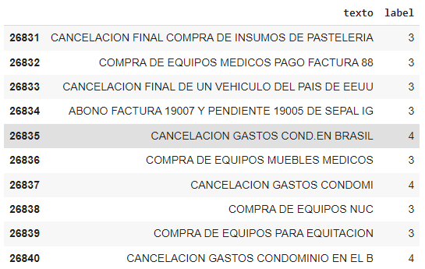
Dataset
Glosa transferencias al exterior cliente banco sistema financiero para estadísticas de Balanza de Pagos

Slide 3
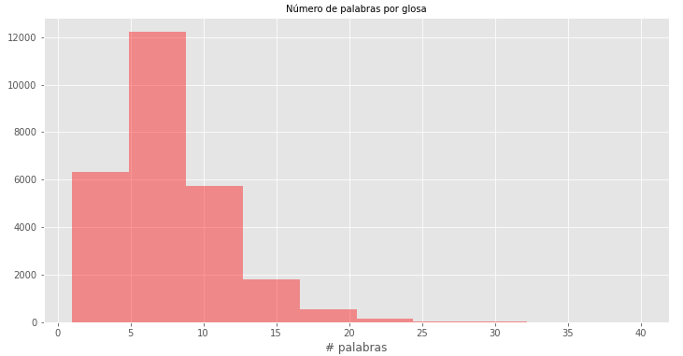
Dataset
Glosa

Slide 4
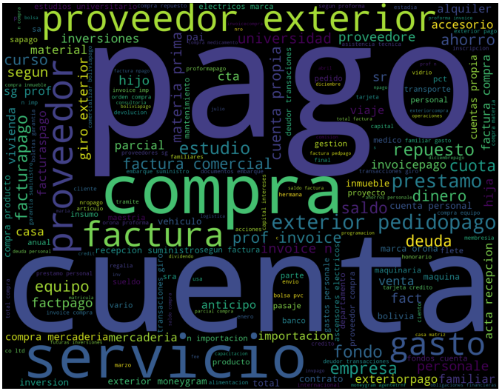
Dataset
Glosa

Slide 5
Dataset
Hablar de BOW y TIDFT

Slide 6
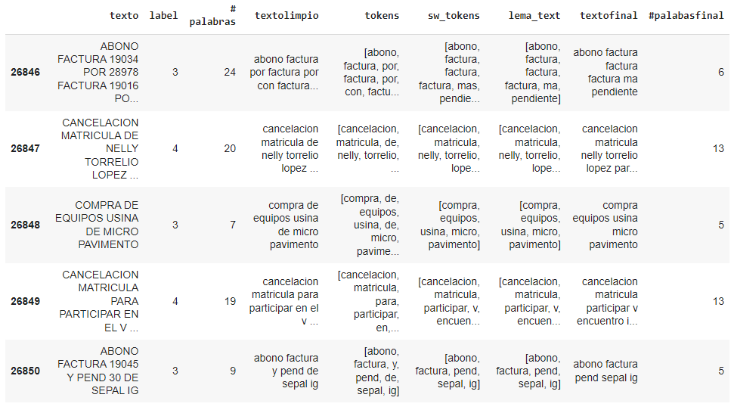
Dataset
Glosa

Slide 7
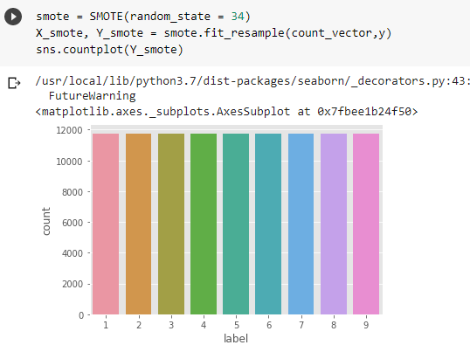
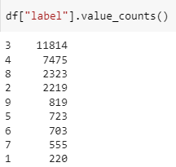
Dataset
Glosa

Slide 8
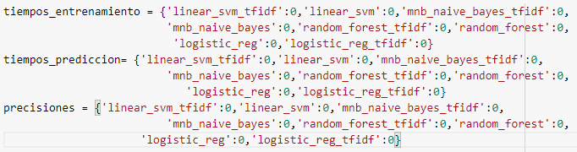
Dataset
Glosa

Slide 9
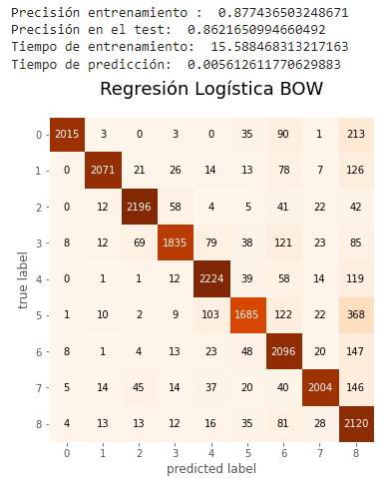
Dataset
Glosa

Slide 10
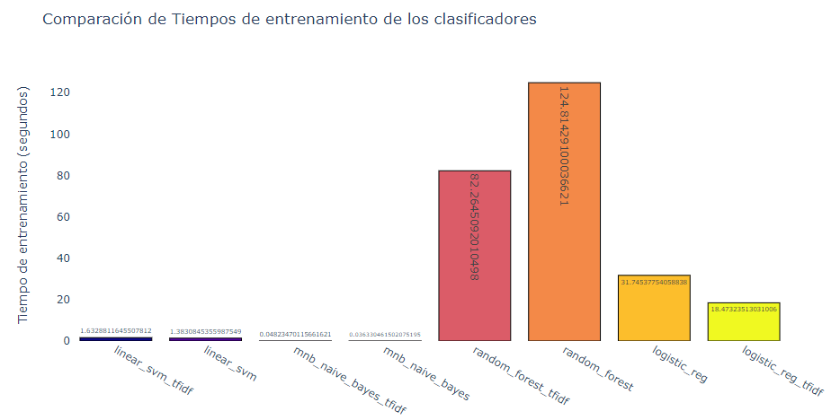
Dataset
Glosa

Slide 11
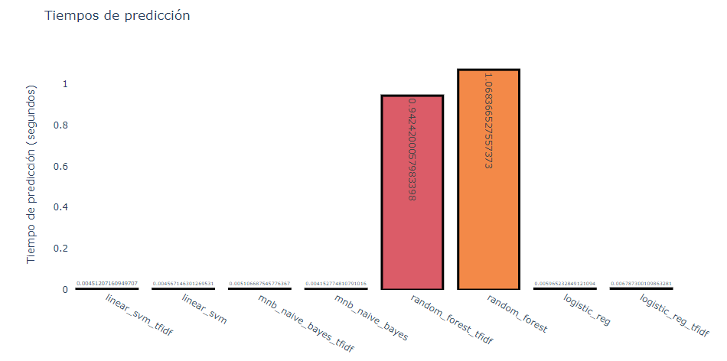
Dataset
Glosa

Slide 12
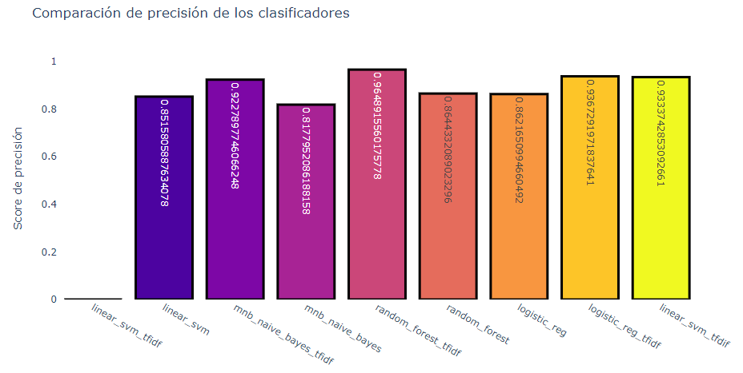
Dataset
Glosa

Slide 13
Dataset
Glosa

Slide 14
Dataset
Glosa

Slide 15
Dataset
Glosa

Slide 16
Dataset
Glosa

Slide 17
Dataset
Glosa

Slide 18
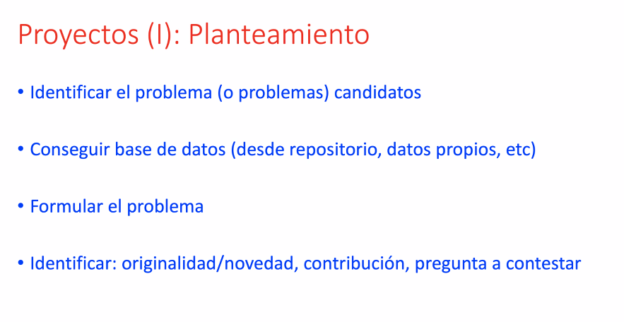

Slide 19
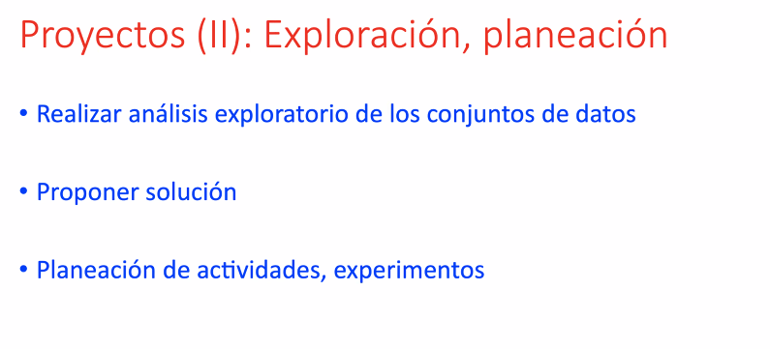

Slide 20
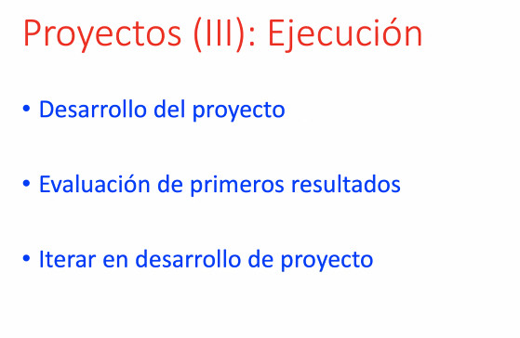

Slide 21
